Slide 1
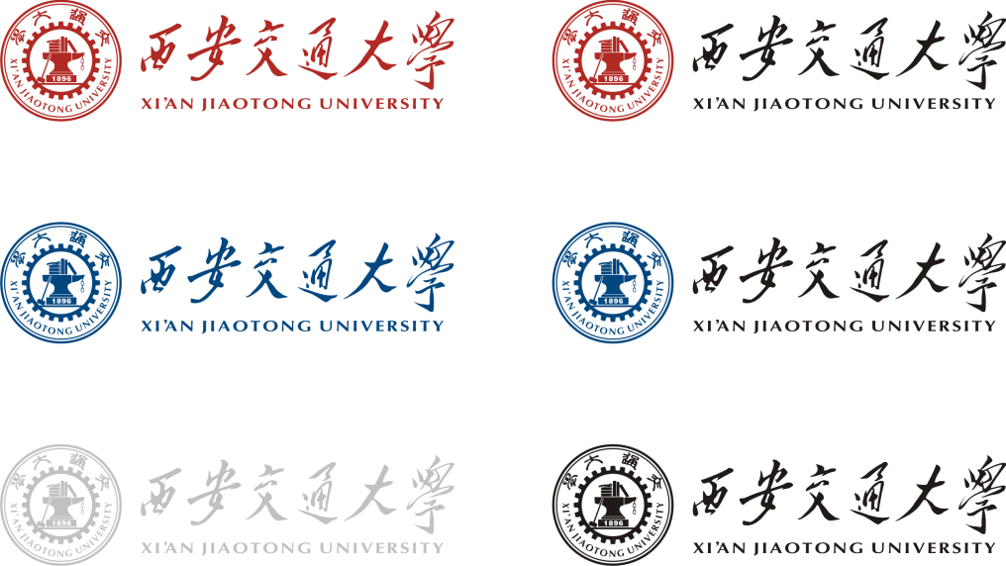
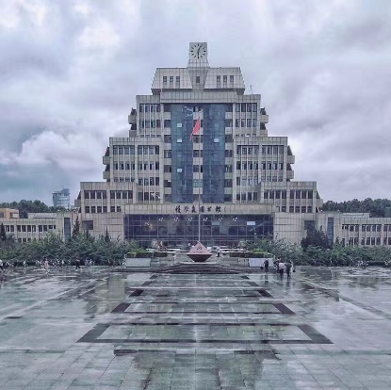

大学计算机III
张伟
计算机教学实验中心
2021.9.11
2
0
2
1

Slide 2
祝贺同学们
考入西安交通大学
今天你以学校为荣
明天学校以你为傲

Slide 3

About Me——教师信息
姓名
张 伟
QQ
2021大学计算机III , 群号：580909987
办公室
兴华超市四楼, 计算机教学实验中心 409
邮箱
w.zhang.ctec@mail.xjtu.edu.cn
备注实名（专业班级+姓名）
文明、友好、守法、相关

Slide 4
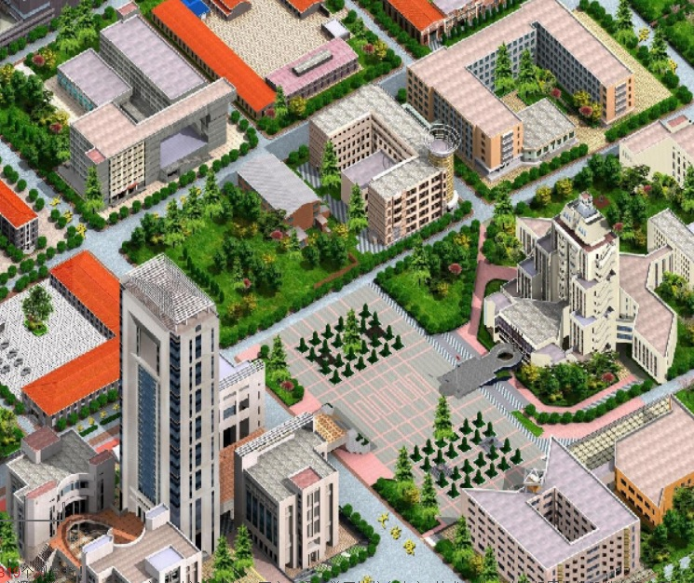
办公地点

Slide 5
About Course——教学安排
课程学时： 理论24学时（12次课），上机16学时
上课周次： 1-12周 星期四 7-8节 工程馆-512
上机地点： 计算机教学实验中心，时间另行安排
作业要求： http://202.117.35.239/moodle18
登录：用户名：学号 密码：学号
考 核：平时30%+期末考试70% (实验、作业、期中考试)
参考用书：赵英良等. 大学计算机基础(第6版)

Slide 6
About Course——教学要求
课前预习，带问题听讲
上课：
不迟到、不早退，靠前坐，不能无故旷课
认真听讲、精神饱满、不说闲话、不吃零食
手机关机或静音、不睡觉、不玩游戏、不看小说！
实验
按时、不早退、预习、不做无关的事情（游戏！视频！等）
按时提交实验报告
经常总结，及时解决问题
绝对不要抄袭别人的作业和实验 ，考试不作弊！！！
抄袭、被抄袭均记0分！ 切记！切记！切记！

Slide 7
一、计算机组织与结构

Slide 8


1
计算机和计算机的发展
内 容
2
计算机硬件系统
3
计算机软件系统
计算机组织与结构

Slide 9
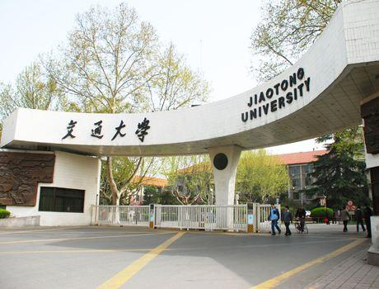
01
计算机和计算机发展

Slide 10
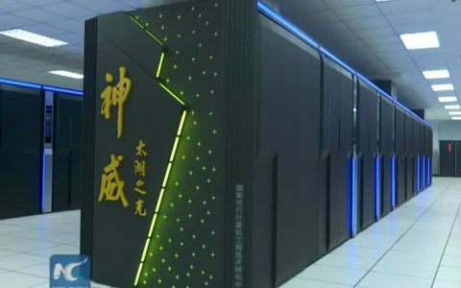
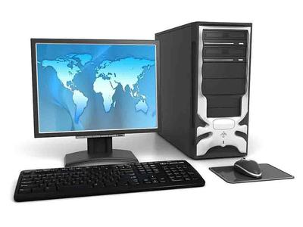
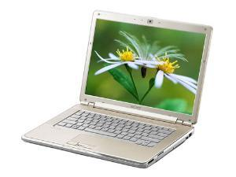
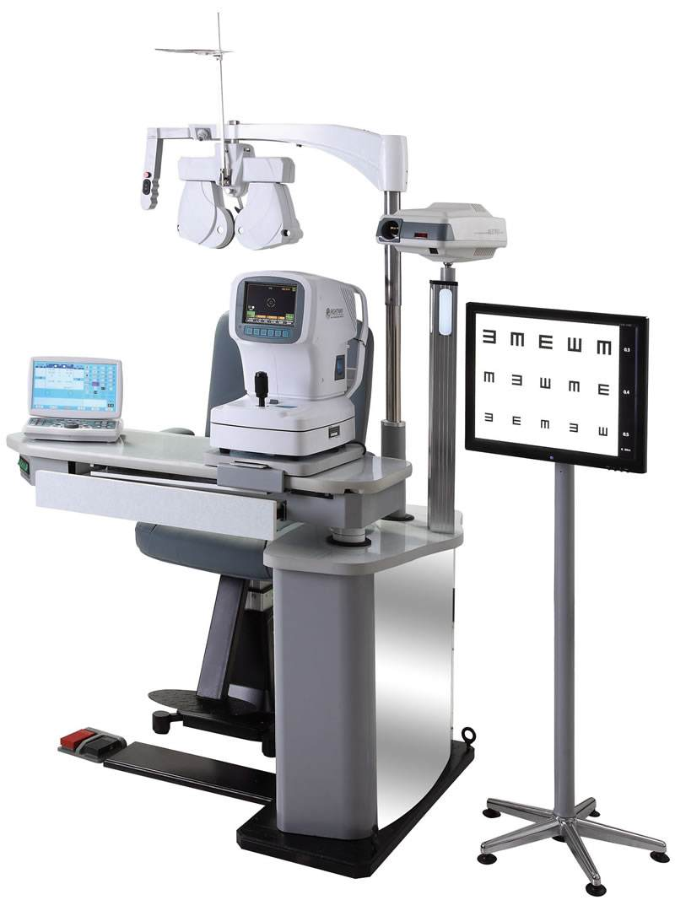
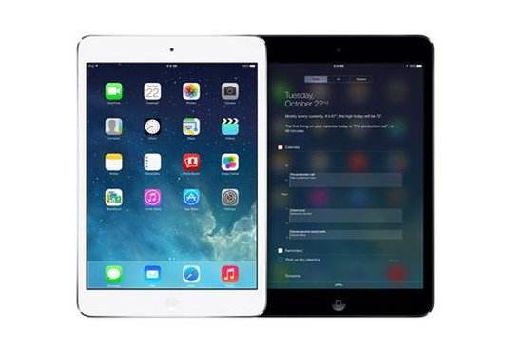
1.1 计算机和计算机的发展
传统“计算机”
多样化的“计算机”，各种设备的大脑

Slide 11
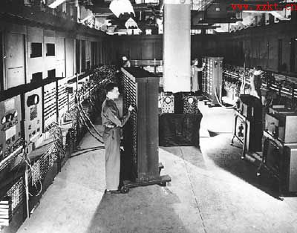
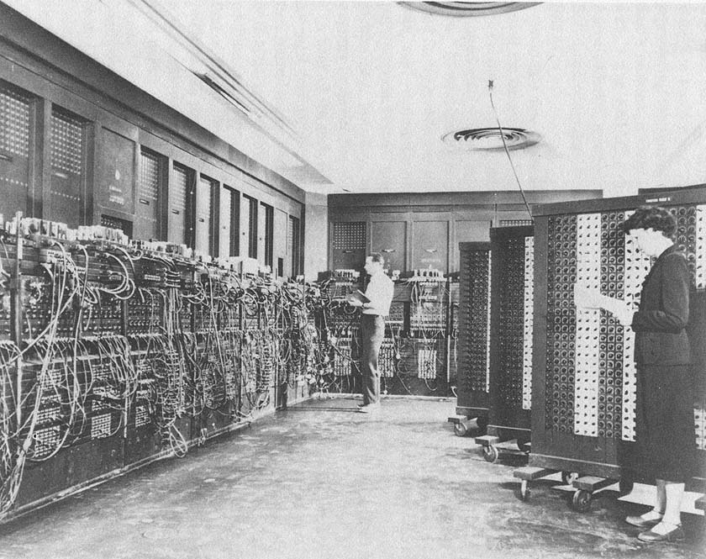
1.1.2 计算机的发展
1. 第一台电子计算机-ENIAC
ENIAC (Electronic Numerical Integrator And Calculator电子数值积分计算机)
1946年2月，美陆军阿伯丁弹道实验室
占地170m²
体重30吨
18000只电子管
1500个继电器
7000个电阻
耗电150KW
5000次加法/秒
原来需要花20分钟的工作现在只需要花30秒！

Slide 12
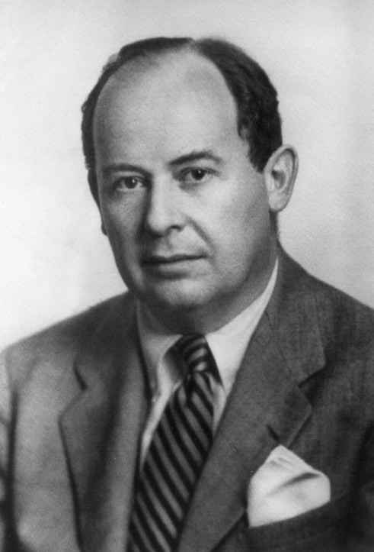
1.1.2 计算机的发展
ENIAC的缺陷：
第一，它按照十进制工作而非二进制
第二，它最初是为弹道计算而设计的专用计算，程序是“外插型”的
第三，它的存储容量太小
1. 著名匈牙利裔美籍数学家、计算机学家、物理学家、化学家，被后人称为“计算机之父”和“博弈论之父”。
1945年，冯•诺依曼提给出了新的计算机的“EDVAC报告的第一份草案”(First Draft of a Report on the EDVAC)。
冯·诺依曼（1903~1957）

Slide 13
1.1.2 计算机的发展
采用二进制
存储程序
冯•诺依曼结构
2. 冯•诺依曼计算机
程序和数据以二进制形式存储在内存储器中，既存储程序。
系统可以自动从一个程序指令执行到下一个程序指令, 从而自动地完成计算。
这一结构被称为冯•诺依曼思想，有此结构的计算机统称为冯•诺依曼计算机。

Slide 14
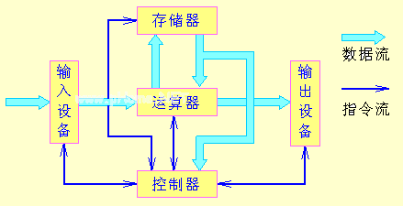
冯.诺依曼结构
重点！重点！重点！
（1）运算器：负责对信息进行处理和运算
（2）控制器：控制整个计算机有条不紊地工作。
（3）存储器：用来存放程序和数据
（4）输入设备：把人们编制好的程序和原始数据送到计算机中，并将它们转换成计算
机内部所能识别和接收的方式
（5）输出设备：将计算机处理结果转换成其他设备能接收和识别的形式

Slide 15
1.1.2 计算机的发展
3. 电子计算机的发展
ENIAC诞生以来，随着组成逻辑电路的电子元件的发展，将电子计算机的发展划分为：
第一代电子管时代，
第二代晶体管时代，
第三代集成电路时代，
第四代超大规模集成电路时代。
以后的发展从功能上描述，
第五代是智能计算机，
第六代是模仿人类大脑功能的计算机。
如今，计算机从体积上趋于小型化，性能上趋于巨型化，功能上趋于网络化、使用智能化（和综合化）。
光计算机、DNA计算机、量子计算机、分子计算机

Slide 16
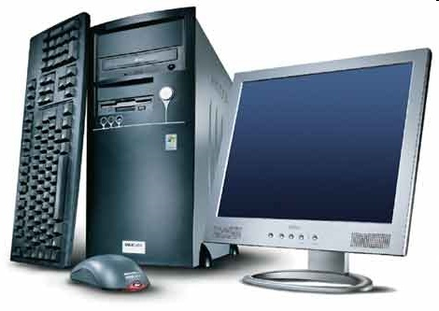
1.2 计算机系统的组成
系统由相互作用、相互依赖的若干组成部分结合而成的，共同完成特定功能的有机整体。
Hardware
Software
硬件系统
软件系统
计算机系统
Computer System
计算机的实体
计算机的灵魂

Slide 17
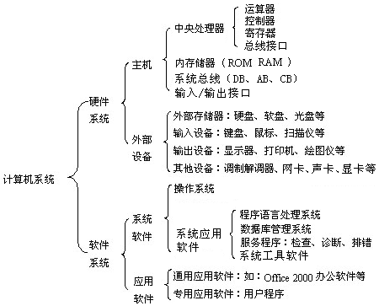
1.2 计算机系统的组成

Slide 18
02
计算机硬件系统
Notes:
先看一下概述

Slide 19
1.2.1 计算机硬件系统
计算机硬件系统是构成计算机的相互联系、协调工作的实体部分。主要包括主机和外部设备。
其中主机主要包括：
CPU
内存
总线
输入输出接口

Slide 20
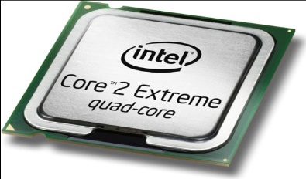
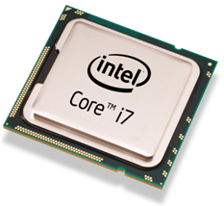
1. CPU
CPU，Central Processing Unit，中央处理单元，中央处理器，微处理器
它是计算机的核心。
提供运算和控制功能。
例：
Intel 8086、Pentium Pro、P4、Core 2、Core i7
AMD Sempron、Duron、Athlon

Slide 21
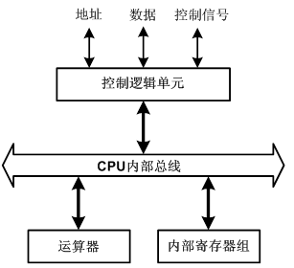
CPU组成
控制器（CU）：协调各部件的工作。
运算器（ALU）：专门负责处理数据的部件，它既能进行算术运算，又能进行逻辑运算。
寄存器（Register）：处理器内部的暂时存储单元，用来暂存指令、数据和地址。
寄存器
内部总线
指令寄存器（IR）
地址寄存器（AR）
累加寄存器（AC）
程序计数器（PC）
数据总线（DB）
地址总线（AB）
控制总线（CB）

Slide 22
CPU任务
（1）计算机的工作由程序控制，程序是一个指令序列，指令是能被计算机理解和执行的操作命令；
（2）程序和数据均以二进制编码表示，均存放在存储器中
（3）存储器中存放的指令和数据按地址进行存取
（4）指令是由CPU一条一条顺序执行的
CPU的任务：自动完成取指令并执行指令所规定的操作

Slide 23
指令系统
指令就是命令，它用来规定CPU执行什么操作。指令是构成程序的基本单位，程序是由一连串指令组成的。
指令采用二进位表示，大多情况下，指令由两个部分组成：
操作码
操作数地址码
指出CPU应执行何种操作的一个命令词，如加、减、取数、存数
指出该指令所操作的数据所在的位置（内存中）

Slide 24
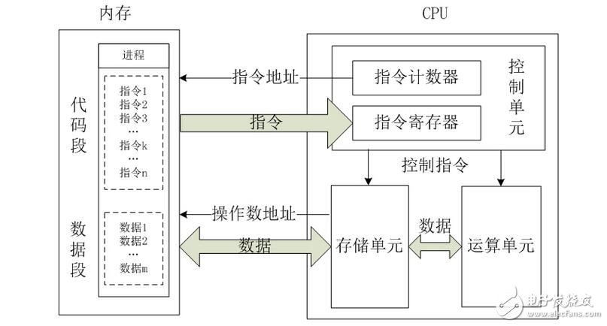
CPU的工作过程

Slide 25
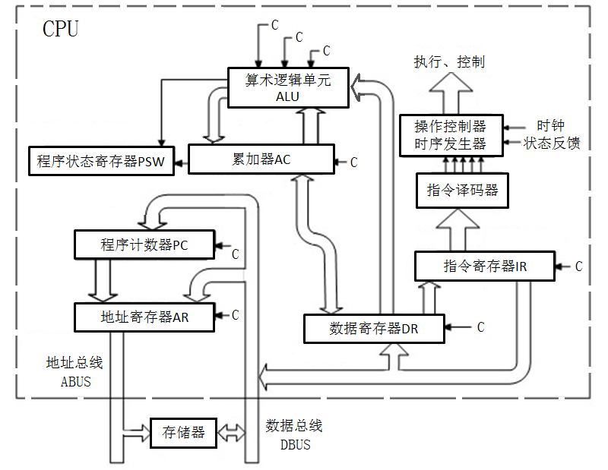
CPU的工作过程

Slide 26
补充：
CPU的主要性能指标：
CPU的位数、主频等。
CPU的位数指的是在计算机一次可以处理和传送的二进制串的位数，也称作CPU的字长。大多数PC机的CPU是64位处理器。
主频是指CPU的时钟频率，也就是CPU的工作频率，单位是MHz（兆赫）或GHz（吉赫）。

Slide 27
2. 存储器
存储器storage
存放程序和数据的部件
分类
主存储器：运行期间存放程序和数据
辅助存储器：永久存储程序和数据
缓冲存储器：不同速度的部件之间为协调工作暂时存放数据
寄存器：部件内部暂存数据
材料分：半导体、磁介质存储器、光存储器等
存取方式：
随机存取器RAM、顺序存取、 只读存储器ROM

Slide 28
内存的几个基本概念
内存容量：一台计算机中内存单元（字节）的总数
内存的最小单位，位，比特，bit
基本单位，字节Byte，1B=8bit
常用单位K，M，G，T,...
1KB=2¹⁰ B=1024B，1MB=2¹⁰ KB=1024KB, 1GB= 2¹⁰ MB=1024MB...
内存地址：每个存储单元唯一的编号
内存中的程序和数据是按地址存取的
寻址能力：计算机能够编出的地址号码的数量
地址空间：所有能编码的地址号码
程序和数据是在内存中执行和处理！！！

Slide 29
内存的组成
内存储器由ROM和RAM组成
只读存储器ROM（Read-Only Memory）：
存放一些重要的系统程序，它们是制造时由厂家用专门设备写入的
计算机断电后存储器中的数据仍然存在。
只能读，不能写
随机存储器RAM(random access memory)：
RAM中的信息随着计算机的断电自然消失
易失性存储器
内存容量通常是指RAM的容量
既能写入也能读出

Slide 30
存储器系统
寄存器
高速缓冲
主存储器
辅助存储器

Slide 31
3. 总线
总线：计算机中各种功能部件之间传送信息的公共通路
总线由一组导线和相关的控制驱动电路组成。在计算机中被认为是一个独立的部件。
分类
DB(data bus)、AB(address bus)、CB(control bus)
片内总线、片外总线（内部总线、外部总线）
微处理器级总线、系统总线、外设总线
并行总线、串行总线
多总线结构
北桥：用于CPU、内存和高速总线的连接
南桥：用于慢速设备、慢速总线和北桥的连接

Slide 32
多级总线结构

Slide 33
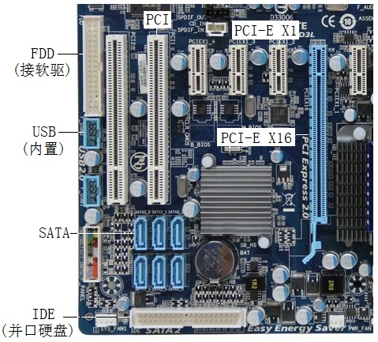
系统总线
用于连接一般扩展设备（控制器）的总线
ISA（工业标准体系结构）
PCI（外设部件互连标准）
AGP（ Accelerated Graphics Port）
PCI-E(PCI Express)
数据线
地址线
工作频率
SATA(串行ATA)

Slide 34
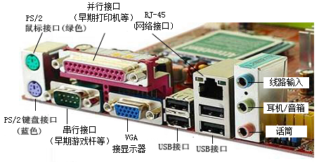
外设总线-接口
用于连接专门设备的部件

Slide 35
主板
母版、系统板
集成计算机的主要部件的部件（整理箱）
所有部件直接或间接连接到主板上

Slide 36
主板

Slide 37
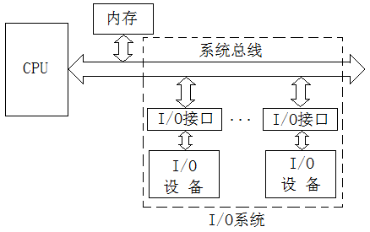
4. 输入输出系统
I/O系统
协调工作的，实现信息的输入和输出的部件
I/O系统=I/O设备+I/O接口+系统总线+软件

Slide 38
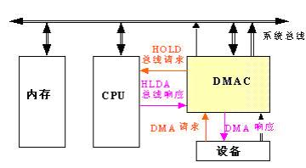
4. 输入输出系统
CPU与外设传输数据的控制方式
程序控制方式
中断方式
DMA方式（Direct Memory Access）
通道方式：一个具有特殊功能的处理器，它具有自己的指令和程序.
通道：一个具有特殊功能的处理器，它具有自己的指令和程序。
主机→通道→设备控制器→外部设备
38

Slide 39
03
计算机软件系统

Slide 40
1.2.2 计算机软件系统
计算机软件：计算机系统中的程序及相关文档的总称
程序（program 计算机程序）
计算机语言编写的求解问题的命令的序列。
计算机语言：能被计算机或编译器识别的命令及使用规则的集合。
可执行程序 .exe
源程序 .cpp, .c, .py
文档
编写和理解程序的说明性资料
数据文件、文档：.dat, doc, docx, xls,.ppt, jpg, mp3

Slide 41
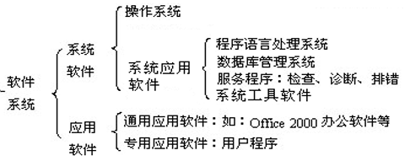
1. 计算机软件系统分类

Slide 42
2. 操作系统
管理和控制计算机系统中的硬件和软件资源，合理地组织计算机的工作流程，以便为用户提供一个功能强大、使用方便的工作环境，从而在计算机与用户之间起到接口的作用的软件。
内存管理
处理机管理
设备管理
文件管理
用户接口

Slide 43
内存管理
程序是在内存中执行的，程序要先装入内存才能执行.
内存分配：为每个要运行的程序分配一定的内存空间
地址映射：逻辑地址->物理地址
内存保护：保证在各自的内存空间中活动，不互相干扰，更
不能侵犯操作系统的空间
内存扩充：外存虚拟成内存使用（虚拟内存）

Slide 44
处理机管理
负责进程的创建、调度、进程间通信和撤销
CPU管理，进程管理
进程：程序的一次执行，运行中的程序
进程的创建——进程控制块（PCB）
进程=“程序+数据+进程控制块”
分时：程序交替使用CPU运行
进程的调度
先来先服务、时间片轮转法、短作业优先、优先级法

Slide 45
进程的状态
进程在其生存周期内，其执行过程是间断性的，因此进程状态是不断变化的。
三种基本状态：
就绪状态：进程已经获得了除CPU之外所需资源，一旦得到CPU，就可以立即执行。
运行状态：进程获得了CPU及其它一切所需资源，正在运行。
等待状态：由于某种资源得不到满足，进程运行受阻，处于暂停状态，等待分配到所需资源后，再投入运行。

Slide 46
进程的状态变化
进程调度
运行状态
等
待
资
资
源
时间用完
就绪状态
就绪状态
获得资源
等待状态

Slide 47
进程的性质
进程是程序的一次运行。
不运行时，在外存中——程序
运行时，在内存中——进程
进程的性质
活动性：进程是动态变化的，并且每个进程都有一个从创建到消亡的过程；
并发性。多道程序中每个进程的执行过程，总是与其他进程的执行过程并发执行的。
并发：从一段时间看，它们同时执行。
并行：同一时刻多件事情同时进行。

Slide 48
进程和程序的区别
进程是动态的，程序是静态的
进程是程序的执行；程序是有序代码的集合。
进程是暂时的，程序是永久的
进程是一个状态变化的过程；程序可以长久保存
进程与程序的组成不同
进程的组成包括程序、数据和进程控制块。
进程与程序是密切相关的
通过多次执行，一个程序可以对应多个进程、
通过调用关系，一个进程可以包括多个程序

Slide 49
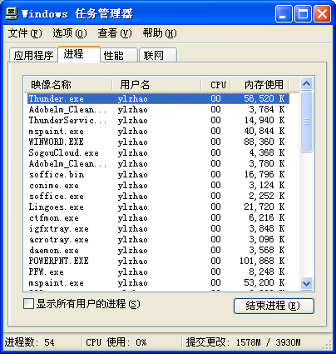
进程的查看
CTRL+ALT+DEL；任务栏->任务管理器
查看内存使用情况
终止进程
(结束进程)

Slide 50
设备管理
功能：建立输入输出通道，完成输入输出操作
设备分配
设备驱动
设备驱动程序
BIOS
即插即用
缓冲区管理
设备无关性
物理设备和逻辑设备的映射
虚拟设备
设
备
缓存
内存

Slide 51
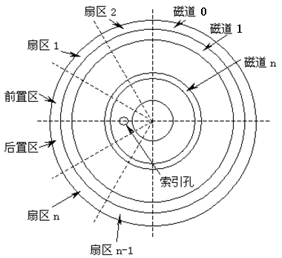
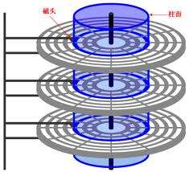
文件管理
文件
外存中有名的数据的序列
文件和磁盘空间管理
文件目录管理：卷、文件夹、文件夹、文件
按名存取：XXX.XXX(文件名.扩展名)
文件的操作
创建、删除、打开、关闭、读、写、...
磁盘管理
磁盘、磁道、扇区、簇、磁头、柱面、逻辑扇区

Slide 52
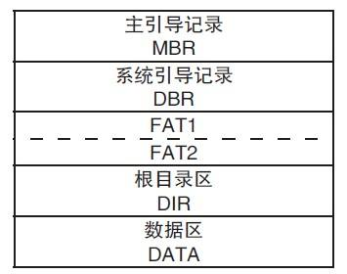
3.7 文件管理
格式化
引导扇区
文件分配表：FAT（file allocation table）
根目录区
文件格式
FAT
FAT16
FAT32 最大分区32G
NTFS 最大分区2TB
最大分区、单个文件大小、文件名长度、安全性能
文件系统

Slide 53
补充：
若要访问的文件不在同一个目录中，就必须加上文件路径，以便文件系统可以查找到所需要的文件。
绝对路径：从根目录开始，依序到该文件之前的名称。
相对路径：从当前目录开始到某个文件之前的名称。

Slide 54
用户接口
命令接口：提示符，开始->运行
图形接口：图形界面
程序接口：系统调用接口，API

Slide 55
3. 操作系统的分类
批处理操作系统
分时操作系统
多任务操作系统
实时操作系统
网络操作系统
微机操作系统
分布式操作系统
嵌入式操作系统

Slide 56
常见操作系统
Windows
Linux
Unix
Android
iOS

Slide 57
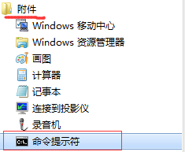
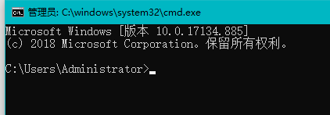
DOS命令
Disk Operating System 磁盘操作系统

Slide 58
其他软件
编程语言：C, C++, C#, Java, Python, VB, Pascal, Fortran
JSP, ASP, PHP, HTML
数据库：MySQL、SQL Server、ACCESS，Oracle
人工智能AI（Artificial Intelligence）：Python 芯片+算法+大数据
安卓Android: Android/java手机智能应用
大数据Big Data：Hadoop，SAS（数据分析标准）
通讯5G : 物联网，无人驾驶，VR/AR/MR，区块链
办公工具：OFFICE WORD, PPT, EXCEL, ACCESS

Slide 59
其他软件
网页制作：Frontpage ，Dreamweaver
邮件Foxmail， Outlook
图像Windows画图、Photoshop, Fireworks
动画Flash, 3D Max
视频Premiere
音频: 录音机, Adobe Audition, GoldWave
阅读Acrobat
虚拟光驱：UltroISO, WinISO
压缩工具：WinRAR
编辑Windows：记事本，Notepad++, UltraEdit

Slide 60
作业
习题1，2（4）-（8）题
补充题（自己思考，不交）：
1.存储器系统的由哪些部分组成？
2.输入输出系统由哪几部分组成？
3.输入输出方式有哪几种？
4 .CPU由哪几部分组成？各部分的功能是什么？
5.什么是总线，总线的类型有哪些？
6.为什么需要输入、输出接口？
7.什么是并行接口、串行接口？

Slide 61
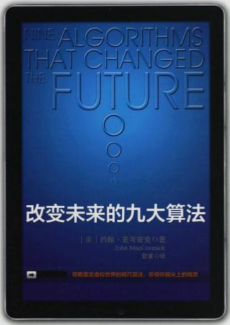
推荐图书
约翰•麦考密克 (John MacCormick)(作者), 管策(译者). 改变未来的九大算法. 中信出版社, 2013.5
加密
检错纠错
数据压缩
数据库
数字签名
可计算不可计算

Slide 62
补充题
1.冯诺依曼计算机的基本思想是什么？
2.冯诺依曼结构的五个组成部分是什么？试画出其结构图。
3.简述指令的执行过程。
4.简述微型计算机系统的组成。
5.存储器系统的由哪些部分组成？
6.输入输出系统由哪几部分组成？
7.输入输出方式有哪几种？
8 .CPU由哪几部分组成？各部分的功能是什么？
9.什么是总线，总线的类型有哪些？
10.为什么需要输入、输出接口？
11.什么是并行接口、串行接口？
12.操作系统的定义、功能？
13.操作系统的管理分哪几块，各部分的功能是什么？
14.什么是进程？进程和程序的区别是什么？
15.画出进程的状态图？
16.进程间的关系有哪几种？

Slide 63
课外作业
讲讲早期的计算工具，和现代计算机的异同？
用形象的说法，描述1Bit，1B，1KB，1MB，1GB，1TB, 1PB, 1EB,1ZB数据有多少？

Slide 64
CUP有关缩写
PC Program Counter,程序计数器,确定下一条指令的地址
AR，Address Register,地址寄存器,保存当前访问的内存地址
AB ，Address Bus，地址址总线，传送地址
DB，Data Bus，数据总线，传输数据
DR，Data Register,数据寄存器（数据缓冲寄存器），暂时存放内存中读出的数据或指令
IR,Instruction Register,指令寄存器，保存当前正执行的指令
ID,Instruction Decoder,指令译码器，分析指令
PLA Programmable Logic Array,控制逻辑部件，产生控制信号(执行)
RA,Register array 寄存器组，暂时保存将计算或刚计算出的结果
ALU,arithmetic and logic unit,算术逻辑单元，计算

Slide 65
谢谢大家！
2
0
2
1

